Slide 1
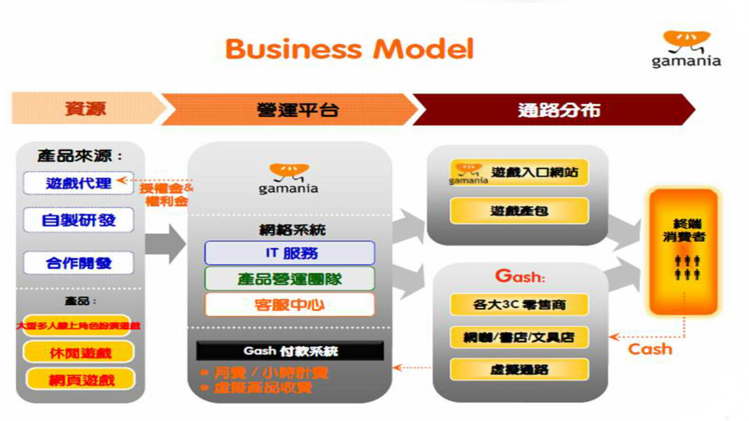
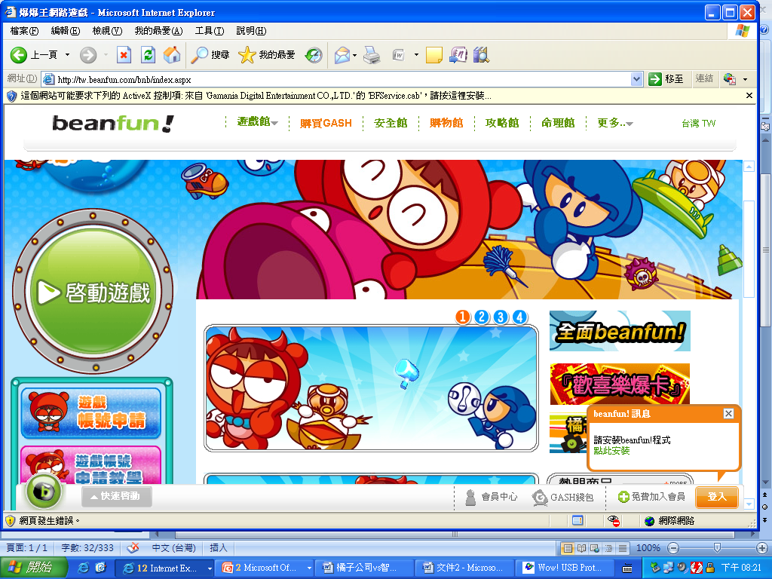
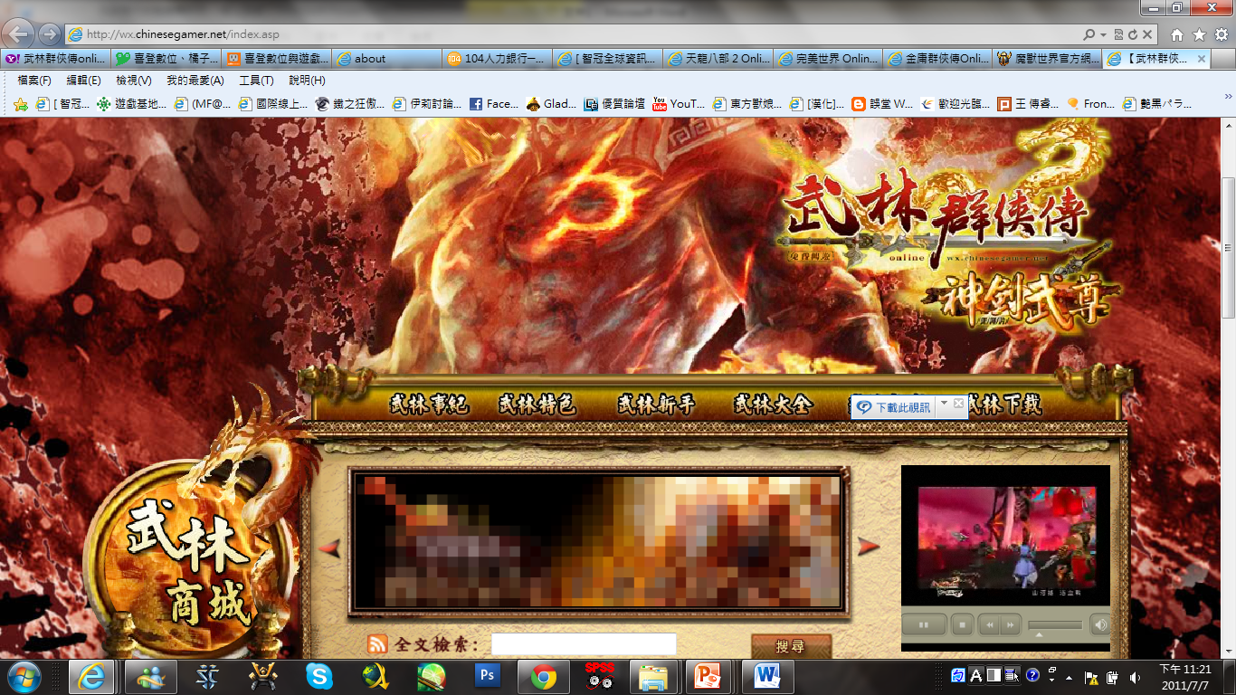
2011金融菁英培訓營 –遊戲文創產業研究高孟汶的培訓實錄
培訓時間:民國100年七月四日~七月八日
培訓地點:國立台北大學
舉辦單位:國立台北大學證券研究社

Slide 2
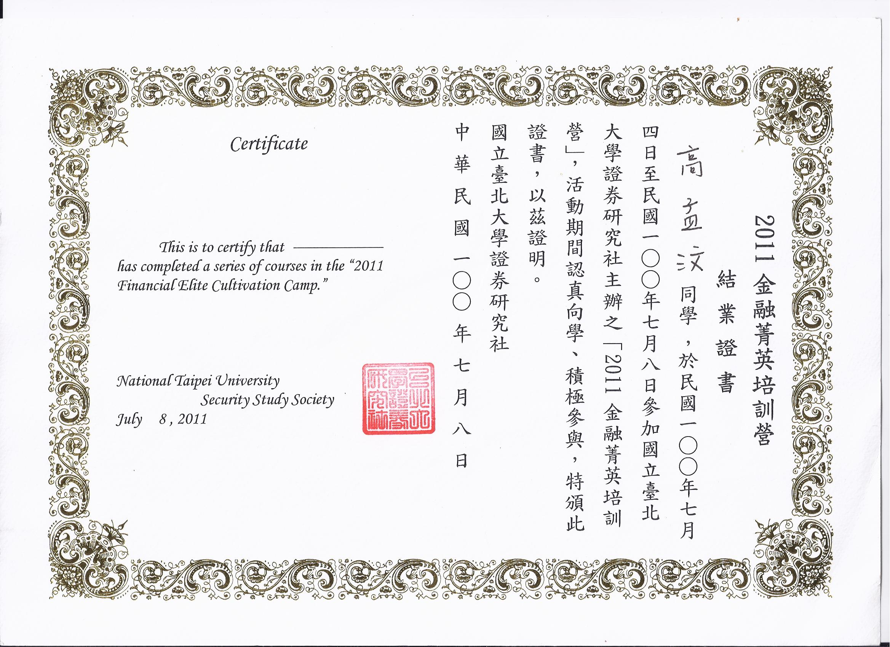

Slide 3
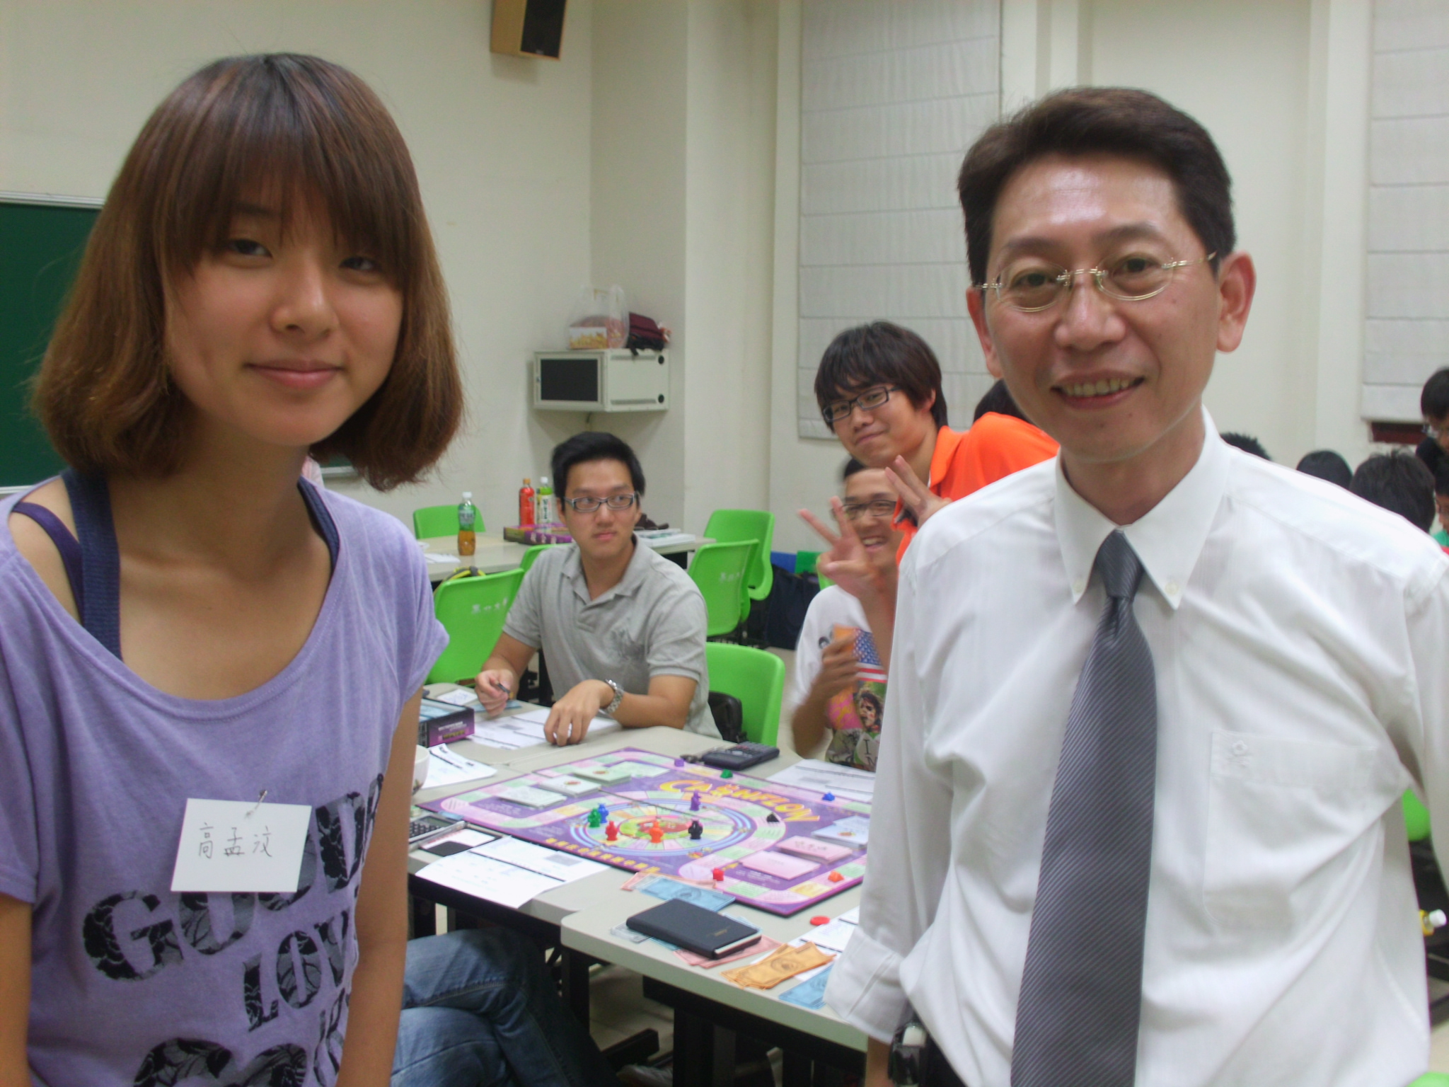
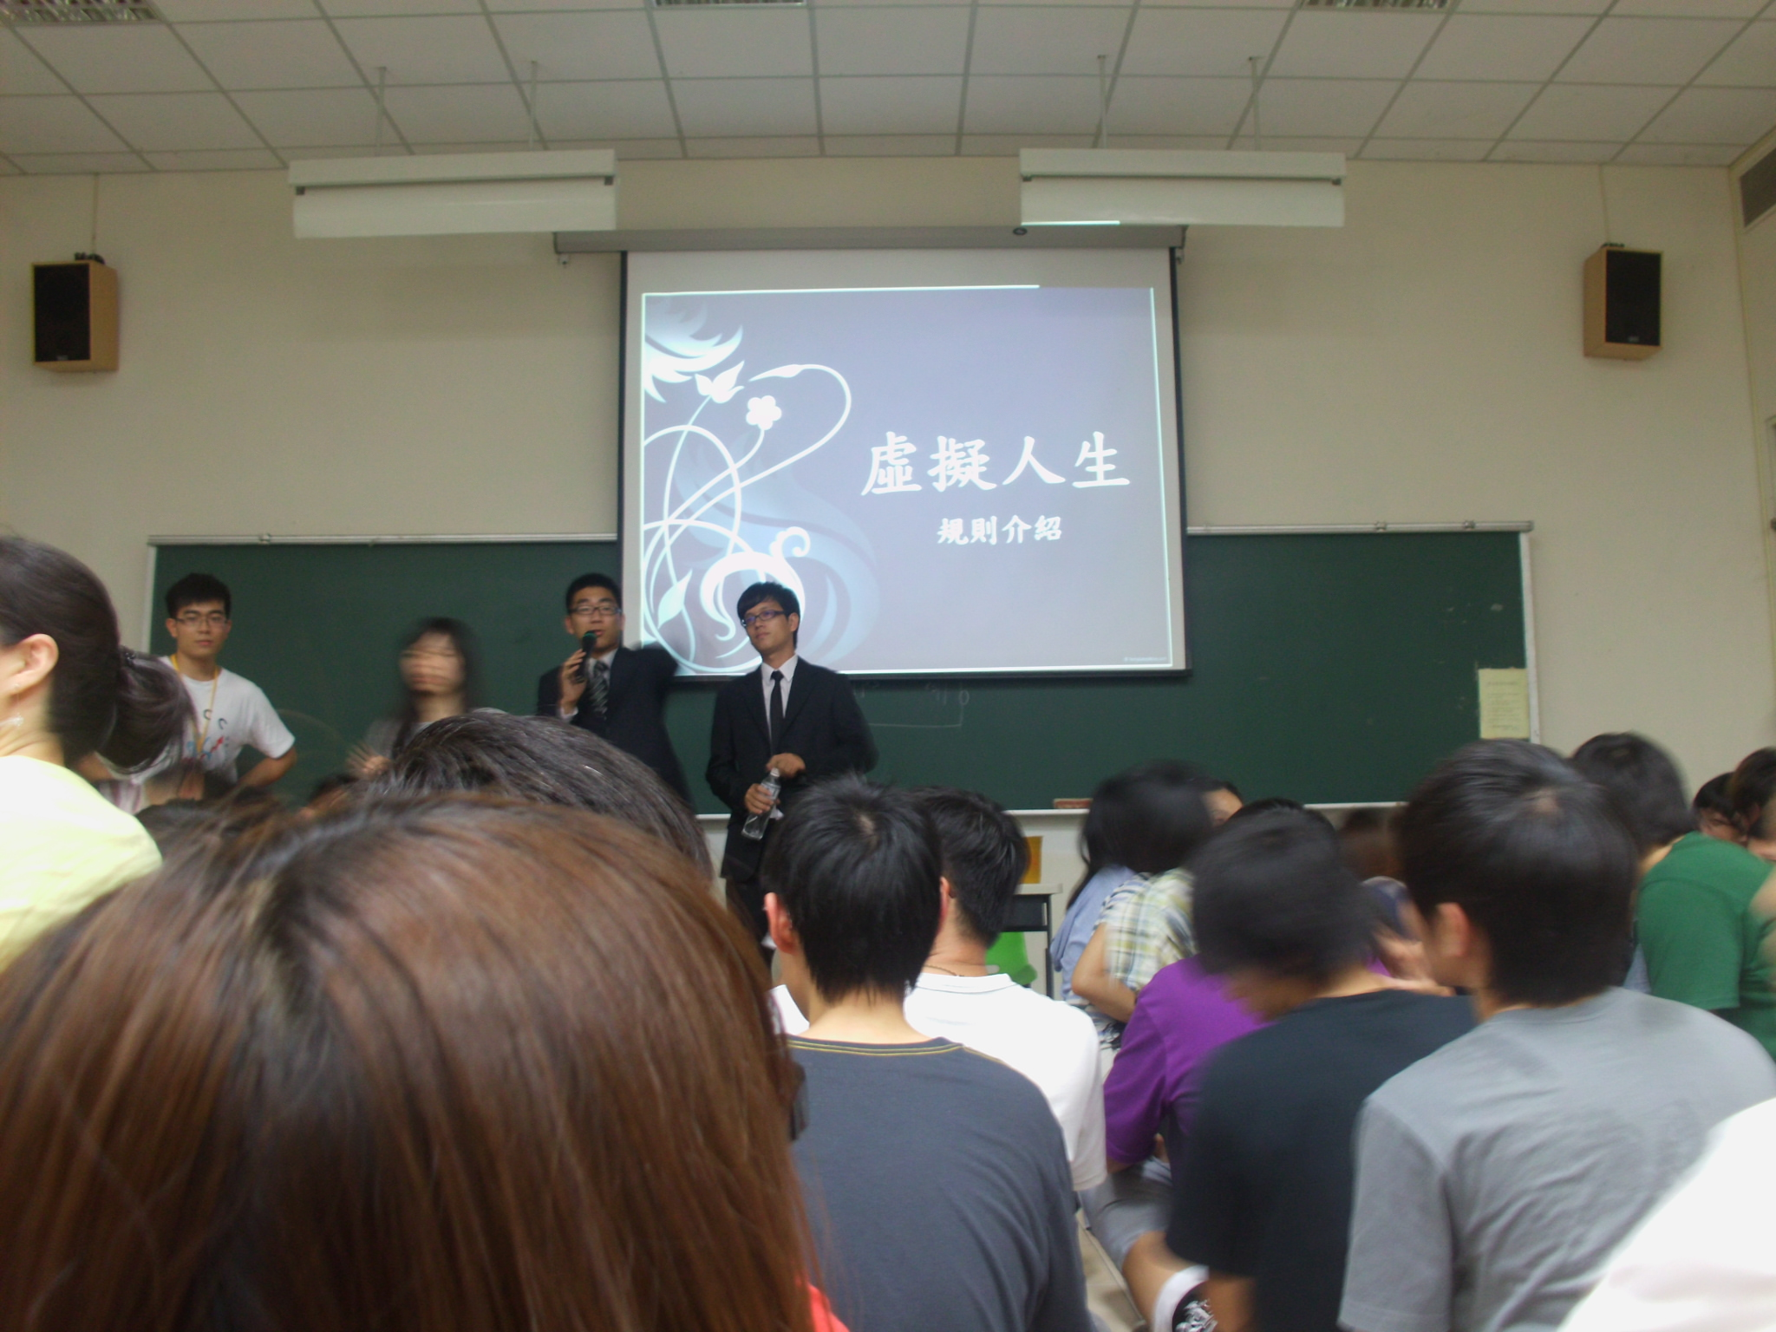
虛擬人生及現金流
這幾天的金融菁英培訓營學到許多投資理財的知識，如進行[現金流]及[虛擬人生]的從遊戲中學到股票及市場的買賣，從現金流遊戲中學到我們如何進行小投資 如何跳脫小老鼠的輪迴模式，我們應該減少負債，增加自己投資的機會。虛擬人生了解買賣股票從中能更了解現實股票的買賣。

Slide 4
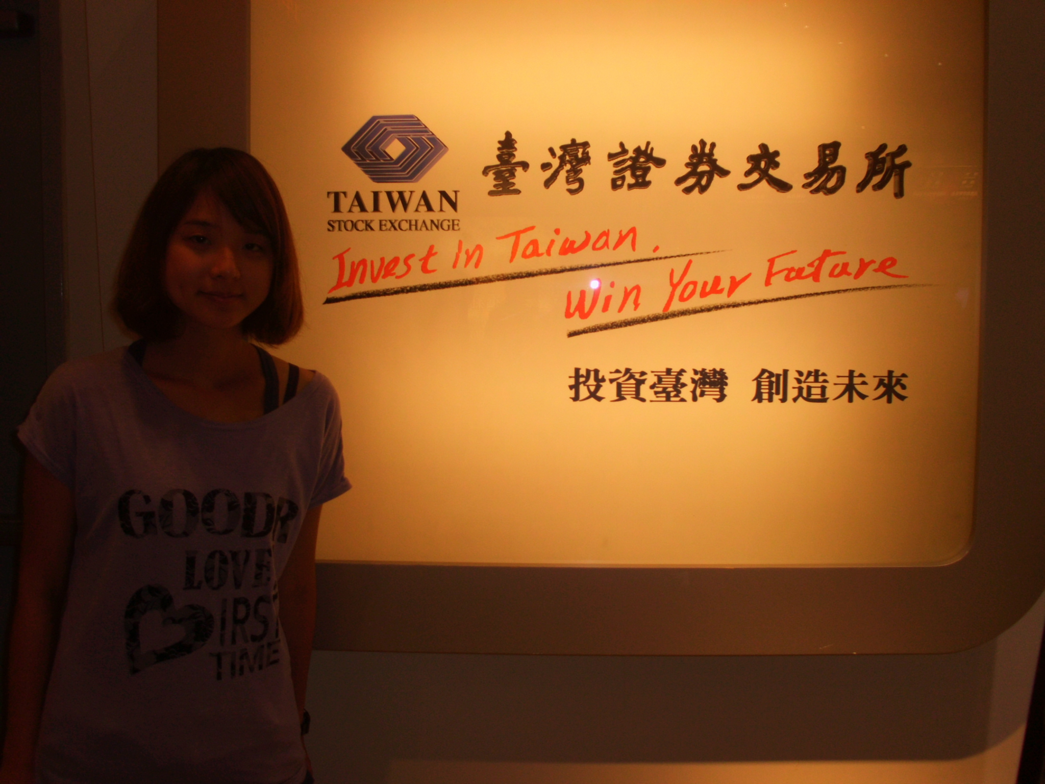
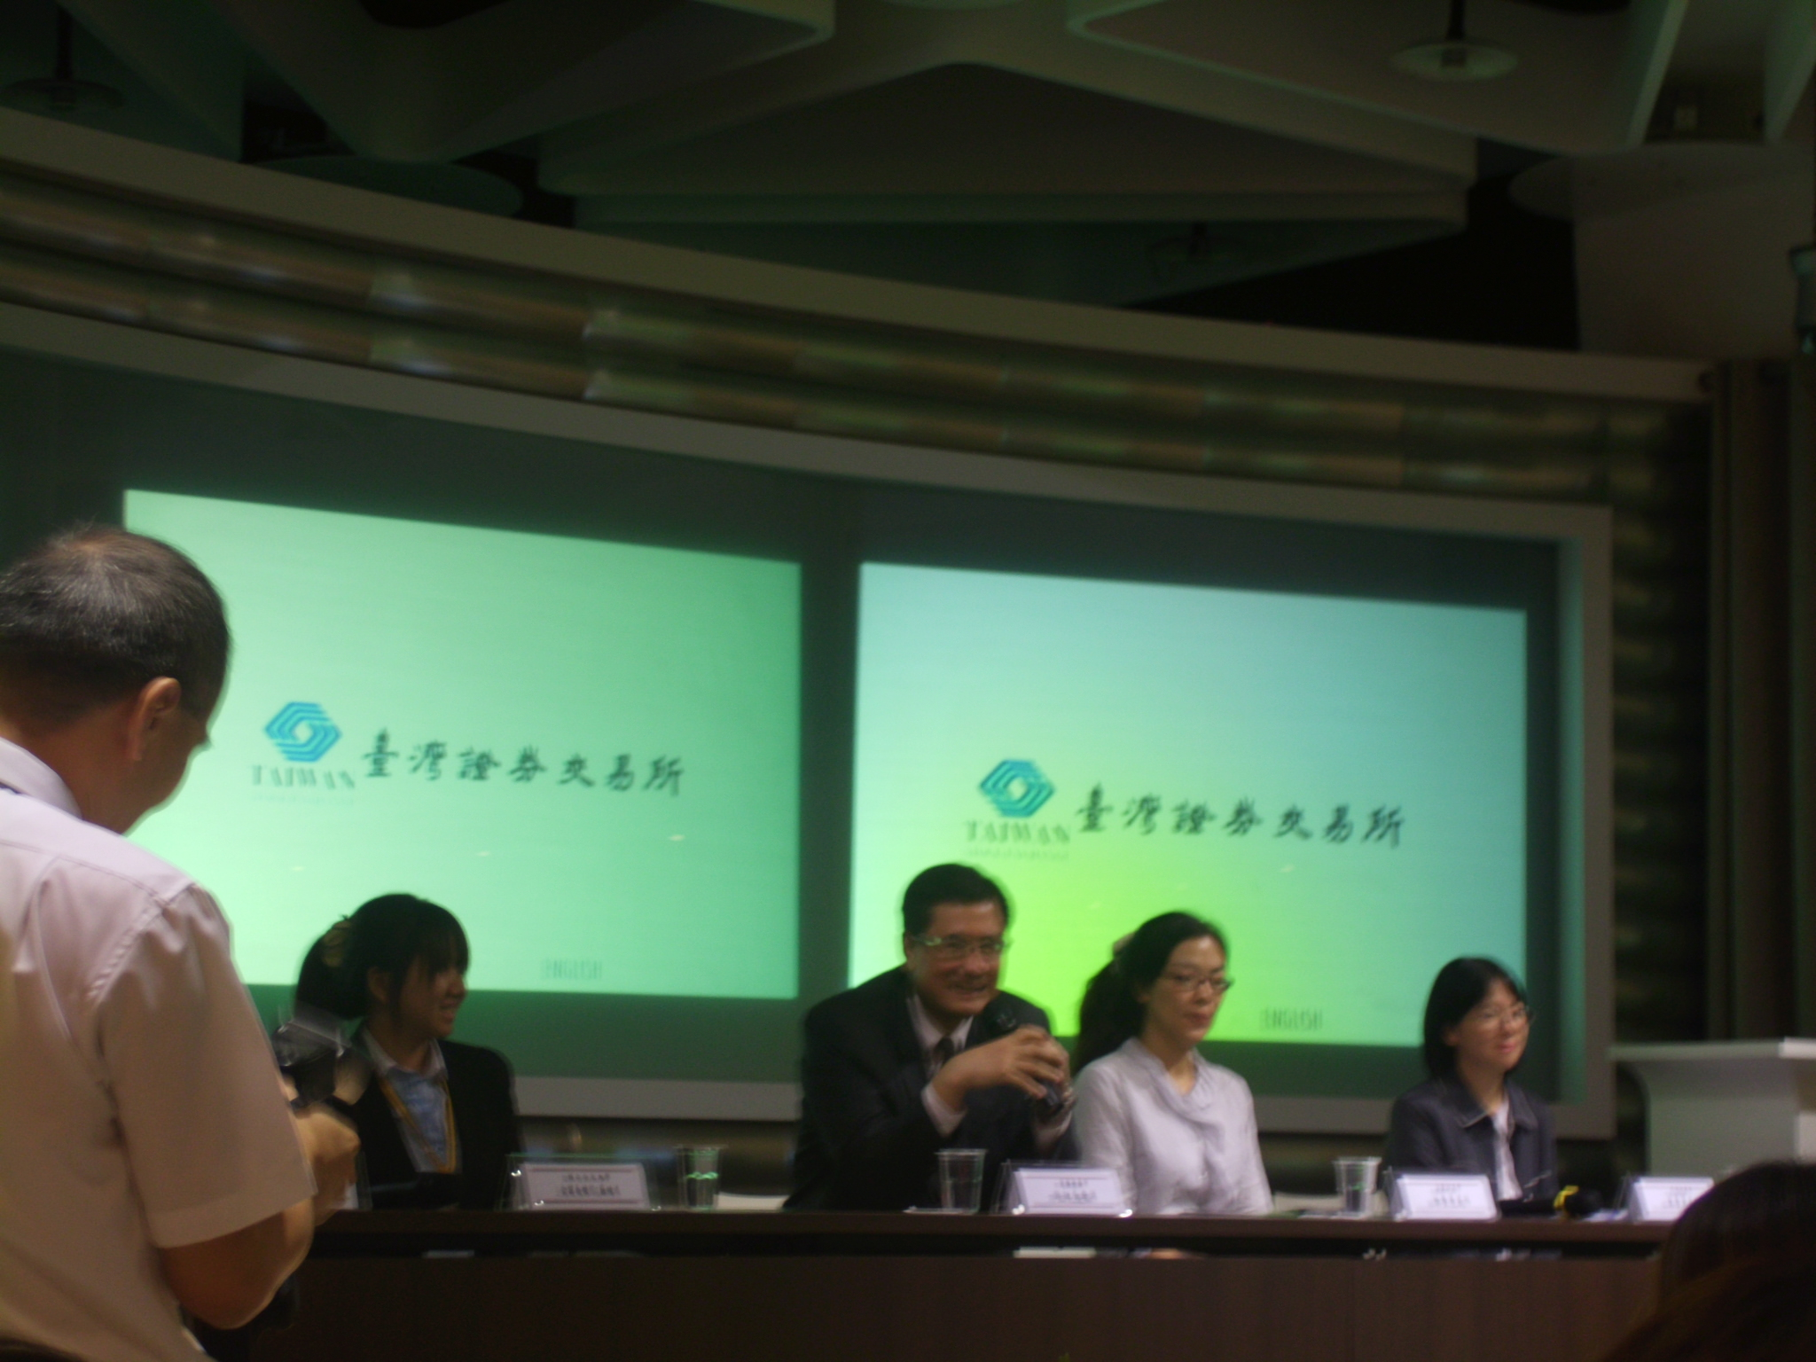
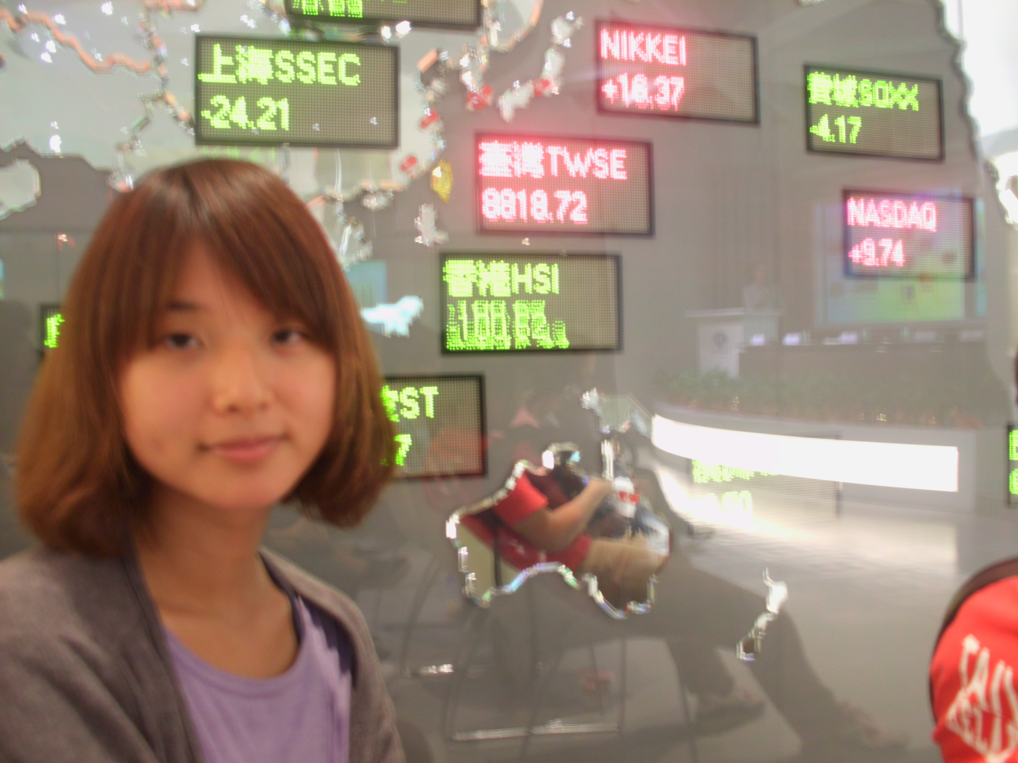
企業參訪與講座
除此之外也
進行證卷的企業參
訪了解台灣證卷交
易所的投資理財概
念與實務並且聽了
許多名人講座-如
彭培業的房地產講
座蕭非凡股票基本
面…等。

Slide 5
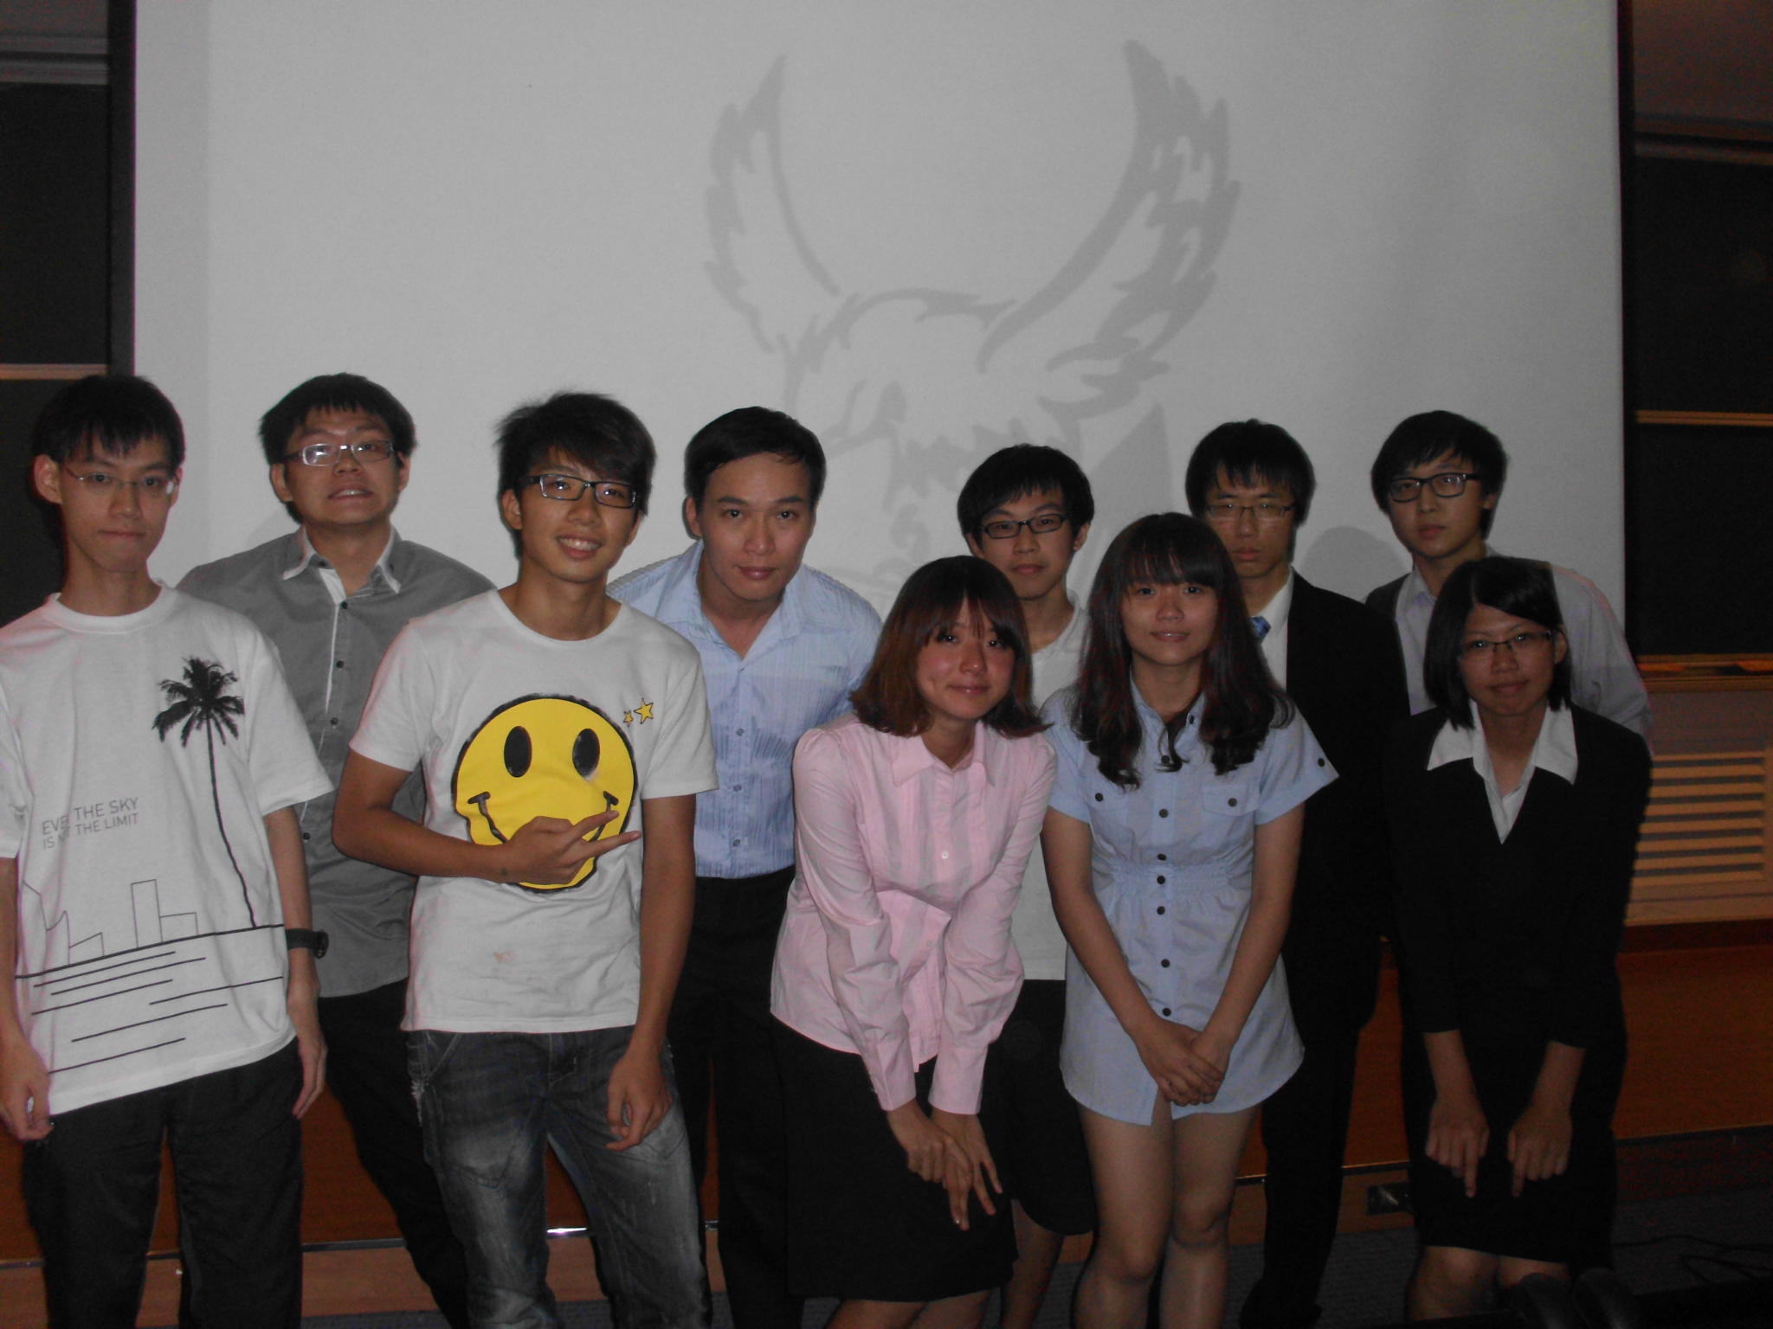
遊戲產業之產業研究
及我們這一小組做的是
遊戲產業的產業研究。研究遊戲
的文化創意產業，以橘子及智冠
公司作比較這幾天的研究有辛苦
也有許多收穫，而我們從研究產
業中，更了解遊戲產業經營的邁
絡，我也學習為有興趣的企業進
行投資理財遊戲的文創產業進行
研究分析理財報告。

Slide 6
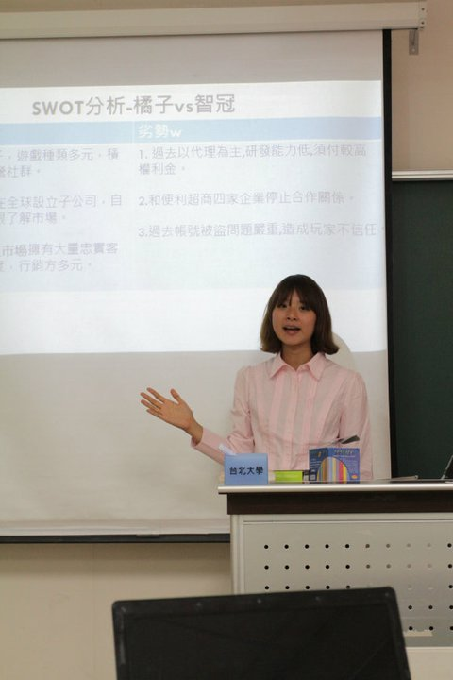
為遊戲產業有興趣的公司分析，橘子及智冠的SWOT比較，比較遊戲橘子及智冠的優缺點，先簡單介紹遊戲產業的發展，在蒐集資料進行橘子及智冠的比較，最後進行保留盈餘等分析得到結論為不要買橘子，這幾天培訓從這一小組合作進行蒐集資料到產業研究報告，負責收集資料及上台報告的部份。穿著正式套裝進行正式的產業研究報告，藉此學習到許多經驗及訓練。
。

Slide 7










產業研究---線上遊戲
第五小隊 施聰瑜

Slide 8
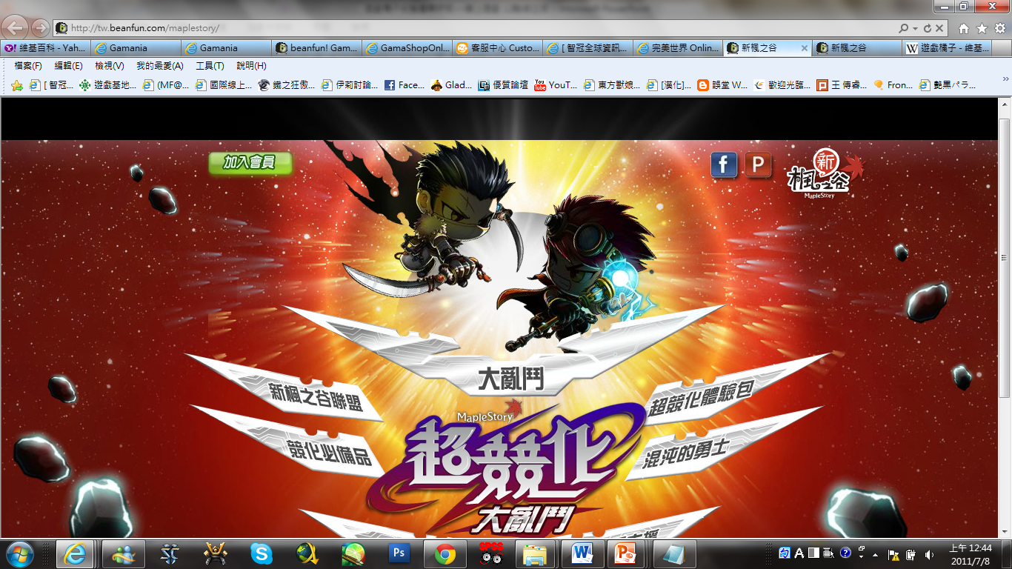
產業介紹

Slide 9
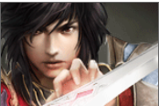
發展歷程
電腦普及化
網際網路盛行
TV Game
Online Game
PC Game

Slide 10
產業特性
產品生命週期高於一般PC遊戲軟體
高風險產業，但獲利亦令人不敢小覷
線上遊戲可避免盜版的發生
異業結盟蔚為風潮
產品對服務的依賴性高

Slide 11
產業現況

Slide 12
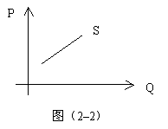

供給面
國內的頻寬環境處於快速發展階段

Slide 13
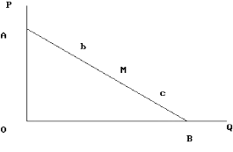
需求面
國內市場上的網路遊戲在數量上或題材上目前呈現百家爭鳴的情況。
供給面的激增，加上廠商持續與集中的促銷下，玩家人數以及上網時間的增加應是可預期的趨勢。

Slide 14
產業合作
廠商以創新方式提供各項服務。
此項合作模式的優勢
接觸年輕消費族群
創造更高的門市價值
提高來客率

Slide 15
產業合作
廠商以創新方式提供各項服務。
此項合作模式的優勢
接觸年輕消費族群
創造更高的門市價值
提高來客率

Slide 16
線上遊戲產值

Slide 17
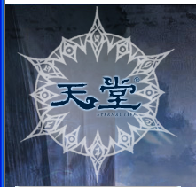
智冠vs橘子 要不要買遊戲橘子的股份?
GAMANIA-game+maina=遊戲狂熱份子 gama=橘子。
1999年發起<便利商店>遊戲。起初就有-<天堂>-成功進入市場。
公司名稱：遊戲橘子數位科技股份有限公司
董事長：劉柏園
資本額： 16億6000萬元
公司成立日期：1984/6/12

Slide 18
遊戲橘子-市佔率
以台灣來說，前三大線上遊戲公司
智冠佔50%，
遊戲橘子市佔率約30%
歐買尬9%，
其他例如智凡迪、戲谷等市佔率不到11%等規模較小的公司。
市場成長率

Slide 19
優勢s | 劣勢w
1.積極服務態度經營社群平台，多元遊戲種類。擁有自製品牌，虛擬商品。 | 1. 研發能力低,以代理為主,並非自製遊戲,獲利低。智冠中華網龍自製團隊強，全華最強大研發。
2.代理遊戲為主，在日香、港、韓個國設立子公司，自行營運當地紮根了解市場。 | 2. 和7-11通路不良,通路於智冠，智冠全台最大雜誌商。
3. -<天堂>-進入市場擁有大量忠實客戶，爆發性行銷及品牌知名度。 | 3.遭駭客攻擊玩家資料全毀。
S優勢 1.GAMANIA-game+maina=遊戲狂熱份子 gama=橘子。積極服務態度經營社群，多元遊戲種類。EX:爆爆王 卡丁車 楓之谷 艾爾之光。 3.年輕創意公司Seed Studio「喜登數位」看準線上遊戲產業商機，和遊戲橘子進行策略聯盟，遊戲橘子將提供 Seed Studio 研發上的技術支援，也會將雙方共同研發產品。 4.爆發式行銷，藝人代言， 大量媒體曝光， 一段時間大量促銷。 W弱勢 1.除諾雅方舟外，其他都是代理產品，並無自己研發費自行研發 權利金20-25 研發能力低 2.和7-11通路不良 因為上架費關係 3.遊戲橘子簍遭駭客攻擊 玩家資料全毀。

Slide 20
機會o | 威脅t
1.寬頻網路成熟,年輕消費族群崛起 暑期旺季,台灣休閒娛樂受到重視. | 1.物價上漲,遊戲品質玩家付費無法成正比.
2景氣蕭條,電玩產業相對消費低 安全性高. | 2.遊戲盜帳號猖獗,無安全保障.
3.遊戲業者是否有公平遊戲,環境與遊戲忠誠度相關. | 3.代理市場競爭激烈 ,遊戲市場飽和,遊戲內容大同小異.
4全球化市場發展大. | 4.生命週期短,產品汰換快速.

Slide 21
1.代理南韓遊戲
《鉅賈》《天堂》《瑪奇》《艾爾之光》《新楓之谷》《跑跑卡丁車》《龍之谷》《爆爆王》
2.代理大陸遊戲
《赤壁》《熱舞》《口袋嘻遊》《夢幻誅仙》
4.代理日本遊戲
《幻想戰記》 《百變恰吉》 《勇者傳說》
3.自製台灣遊戲
《星辰》 《幻月之歌》 《封魔獵人》

Slide 22
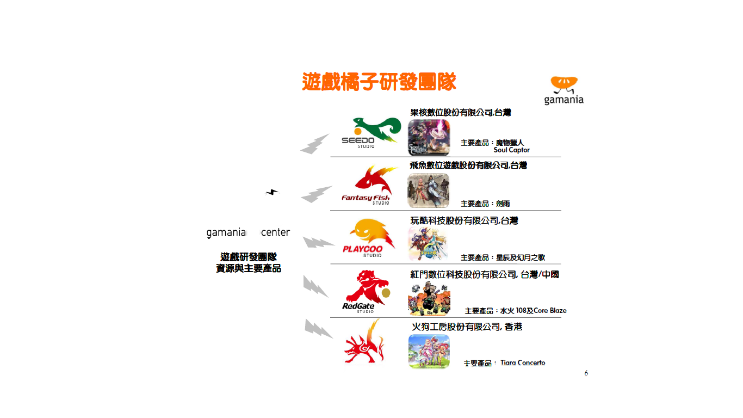
橘子子公司-代理遊戲為主，在日香、港、韓個國設立子公司，自行營運當地紮根了解市場。
1.飛魚-遊戲軟體研發，封魔獵人、爆爆王、艾爾之光、MINA雜誌。
2.玩樂科技-上海飛龍、寵物星球、少林傳奇。
3.紅門數位-幻樂之歌。
4.樂線軟體-跑跑卡丁車、爆爆王、楓之谷、龍之股、艾爾之光、瑪奇。
5.果核數位

Slide 23
橘子公司-上下游通路

Slide 24
銷售和營收概況
橘子 產品營收
金額單位：新台幣元
項目 | 說明 | 2011年5月 | 2011年4月 | 2011年3月 | 2011年2月 | 2011年1月
(1) | 套裝軟體 | 0 | 0 | 0 | 0 | 0
(2) | 雜誌 | 0 | 0 | 0 | 0 | 0
(3) | 線上遊戲 | 386,893 | 330,441 | 359,206 | 456,023 | 385,606
(4) | 週邊商品 | 0 | 291 | 3 | 3 | 932
其他 | 其他營業項目 | 12,950 | 16,620 | 20,750 | 18,795 | 18,515
減 | 銷貨退回折讓 | 1,429 | 1,527 | 1,832 | 2,095 | 6,125
合計 | 業務營收淨額 | 398,414 | 345,825 | 378,127 | 472,726 | 398,928

Slide 25
 |  |  | 99.1Q | 99.2Q | 99.3Q | 99.4Q | 100.1Q
獲利能力 | 營業毛利率 | 遊戲橘子 | 47.47 | 49.54 | 49.23 | 47.83 | 46.9
 |  | 智冠 | 15.35 | 15.06 | 15.86 | 16.42 | 14.5
 | 稅後淨利率 | 遊戲橘子 | 11.13 | 5.02 | 0.77 | 5.84 | 10.38
 |  | 智冠 | 18.88 | 12.6 | 17.67 | 10.79 | 12.83
 | 股東權益報酬率 | 遊戲橘子 | 4.14 | 1.88 | 0.34 | 2.35 | 4.71
 |  | 智冠 | 7.44 | 4.42 | 7.34 | 4.27 | 5.18
經營能力 | 應收帳款週轉率(次) | 遊戲橘子 | 0.98 | 0.92 | 1.04 | 1.07 | 1.11
 |  | 智冠 | 1.48 | 1.41 | 1.65 | 1.41 | 1.38
 | 存貨週轉率(次) | 遊戲橘子 | 7.76 | 7.52 | 12.25 | 16.72 | 17.89
 |  | 智冠 | 11.67 | 9.82 | 11.89 | 11.84 | 12.18
償債能力 | 流動比率 | 遊戲橘子 | 206.47 | 158.31 | 169.99 | 168.93 | 160.82
 |  | 智冠 | 154.65 | 115.02 | 137.77 | 155.7 | 158.79
 | 速動比率 | 遊戲橘子 | 190.67 | 151.03 | 164.52 | 163.8 | 156.91
 |  | 智冠 | 145.56 | 108.2 | 131.2 | 146.8 | 148.2
財務結構 | 負債比率 | 遊戲橘子 | 26.25 | 34.5 | 30.57 | 28.9 | 31.98
 |  | 智冠 | 31.07 | 38.01 | 38.79 | 31.51 | 31.54
市場價值 | 本益比 | 遊戲橘子 | 39.75 | 39.75 | 39.75 | 39.75 | 32.63
 |  | 智冠 | 14.9 | 14.9 | 14.9 | 14.9 | 13.85
 | 每股盈餘 | 遊戲橘子 | 0.73 | 1.05 | 1.11 | 1.52 | 0.84
 |  | 智冠 | 3.03 | 4.83 | 7.68 | 9.42 | 2.21

Slide 33
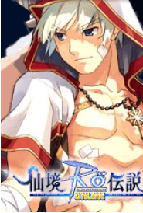

Slide 35
預估淨利: 1849387000*0.0843=155,903,324
預估EPS: 155,903,324/156,400,000=1.00
預估股價:
1.00*34.69=34.69
目標價：34.69
目標價
 | 期別 | 100.1Q | 99.4Q | 99.3Q | 99.2Q | 99.1Q | 98.4Q | 98.3Q | 98.2Q | 平均
預估淨利率 | 稅後淨利率 | 10.38 | 5.84 | 0.77 | 5.02 | 11.13 | 8.67 | 10.25 | 15.37 | 8.43
預估本益比 | 本益比 | 39.75 | 39.75 | 39.75 | 39.75 | 32.63 | 28.64 | 28.64 | 28.64 | 34.69
預估營收 | 1,849,387,000
預估淨利 | 1.56億
預估EPS | 1.00
流通在外股數 | 156,400,000
預估股價 | 34.69

Slide 36
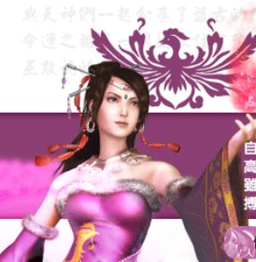
1.搭上遊戲產業旺季發展趨勢
2.積極擴展行動手持式裝置上
的遊戲產品
3.深根台、港、澳市場，
穩固產業市佔率。
二、展望與預測

Slide 37
三、投資建議
橘子公司100年7月7日收盤價為48.70元，較本組研究目標價34.69元相對偏高，投資持股建議賣出。

